Slide 1

§2 含参量反常积分
与函数项级数相同, 含参量反常积分的重要内容是判别含参量反常积分的一致收敛性. 在相应的一致收敛的条件下, 含参量反常积分具有连续性, 可微性, 可积性. 含参量反常积分的一致收敛性的判别法与函数项级数的一致收敛性的判别法类似.

Slide 2
一、含参量反常积分的致收敛性
二、含参量反常积分一致收敛性的判别
三、含参量反常积分的性质
四、含参量 的无界函数反常积分

Slide 3




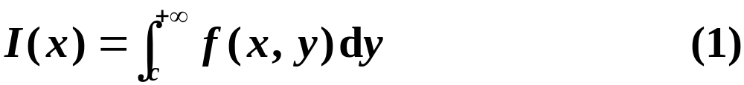

一．含参量反常积分一致收敛性
设函数
定义在无界区域
上,
其中
是任意区间. 若
反常积分
都收敛，则
上的函数.
称(1)为定义在
上的含参量 x 的无穷限反常积分,
或称含参量反常积分.

Slide 4




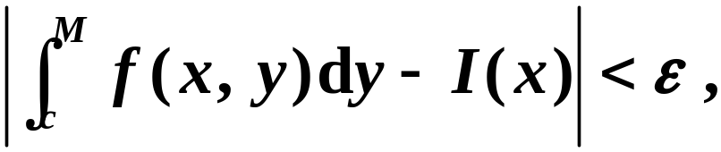
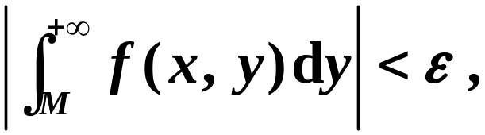
定义1 若含参量反常积分(1)与函数 I(x)对
使得当
时, 对一切
都有
即
则称含参量反常积分(1)在
上一致收敛于I(x), 或简
单地说含参量积分(1)在
上一致收敛.

Slide 5




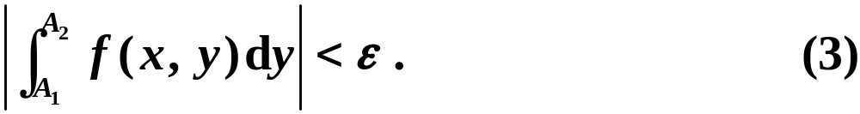
二．含参量反常积分一致收敛性的判别
定理19.7 (一致收敛的柯西准则) 含参量反常积分(1)
在
上一致收敛的充要条件是:
使得当
时, 对一切的
都有

Slide 6
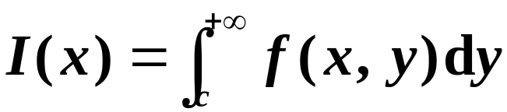
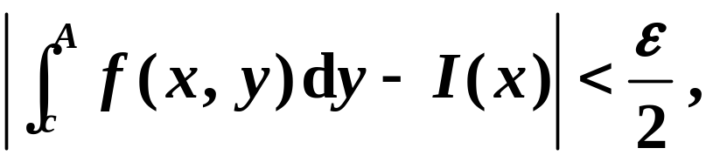

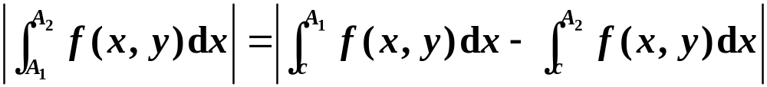
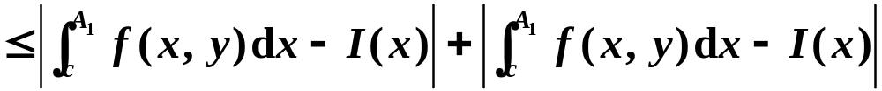
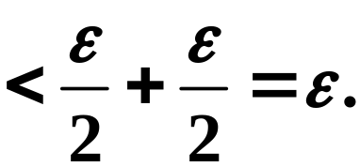
证 必要性
若
在
上一致收敛, 则
因此,

Slide 7
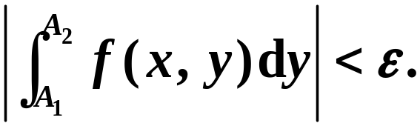
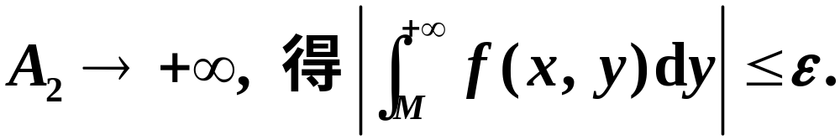
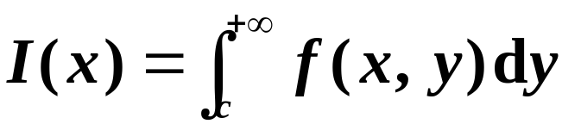
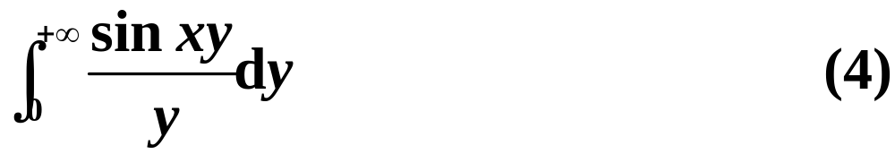
充分性
若
则令
这就证明了
在
上一致收敛.
例2 证明含参量反常积分

Slide 8


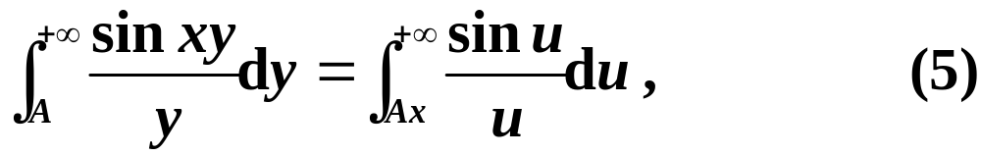
例1 证明含参量反常积分
在
但在 内
不一致收敛.
证 作变量代换
得

Slide 9
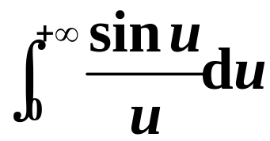



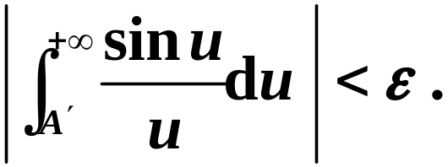
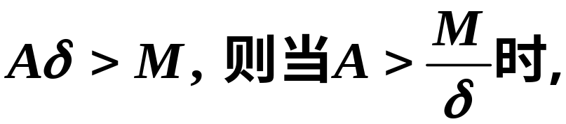

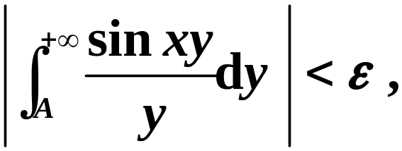

其中
由于
收敛, 故对任给的正数
总存在某一实数M , 当
时就有
取
由 (5) 式
所以(4)在
上一致收敛.

Slide 10





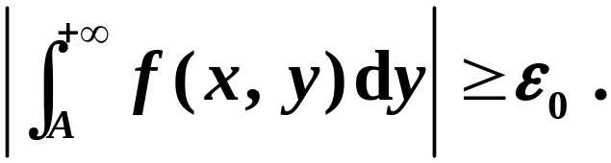
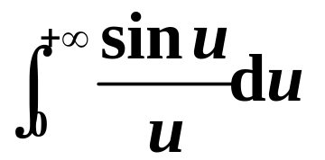

现证明(4) 在
内不一致收敛. 由一致收敛的
柯西准则, 只要证明: 存在某一正数
使得对任何
实数
, 总相应地存在某个
及某个
使得
由于非正常积分
收敛 (在本节例6 中我们
将求出这个积分的值), 故对
总

Slide 11

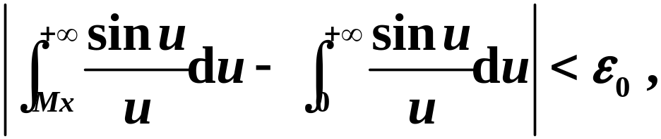
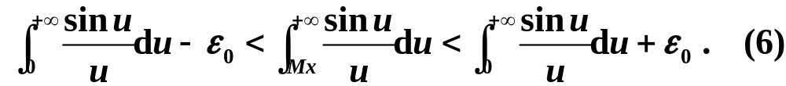
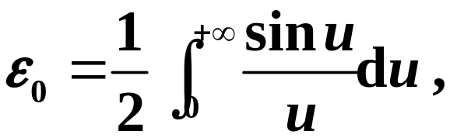
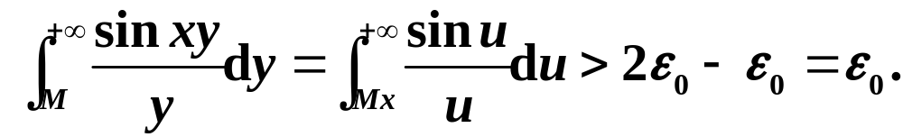
使得
即
现令
由(5)及不等式(6)的左端就有
所以(4)在
内不一致收敛.

Slide 12
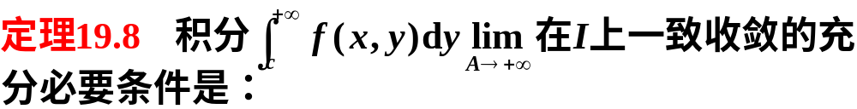
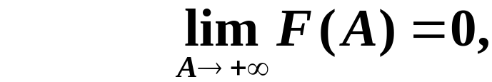
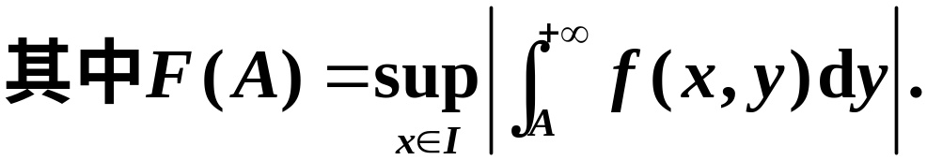

Slide 13



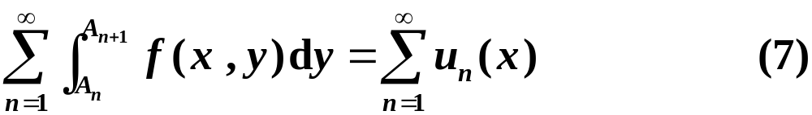
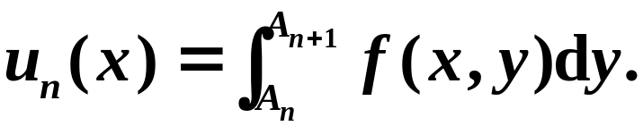
关于含参量反常积分一致收敛性与函数项级数一致
收敛之间的联系有下述定理.
定理19.9 含参量反常积分(1)在
上一致收敛的充要
条件是: 对任一趋于
的递增数列
函数项级数
在
上一致收敛, 其中

Slide 14




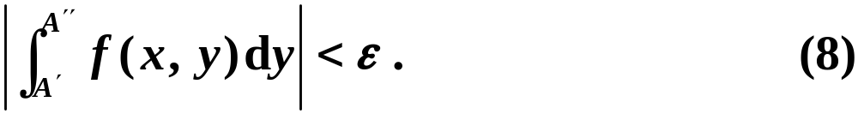




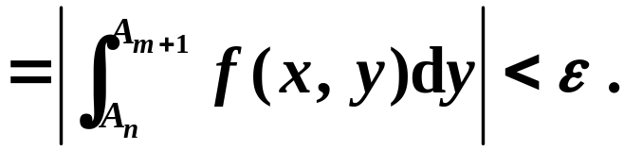
证 必要性 由(1)在
上一致收敛, 故
使得当
对一切
总有
又由
所以对正数M, 存在正整数N,
只要当
时, 就有
由(8)对一切
就有
这就证明了级数(7)在
上一致收敛.

Slide 15



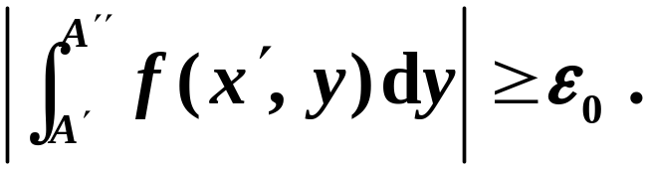

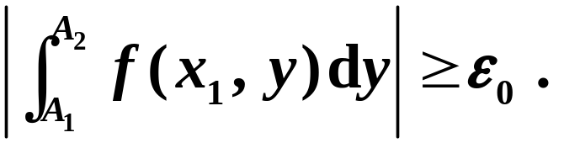
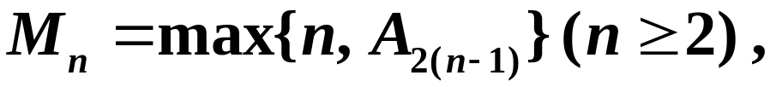

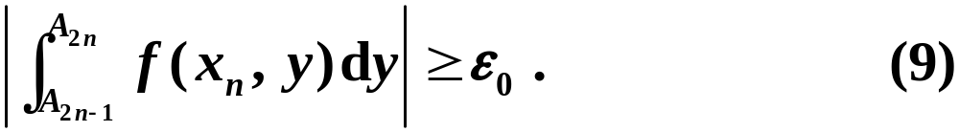
充分性 用反证法. 假若(1) 在
不上一致收敛, 则
对
使得
现取
使得
一般地, 取
则有
使得

Slide 16

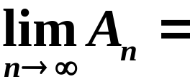

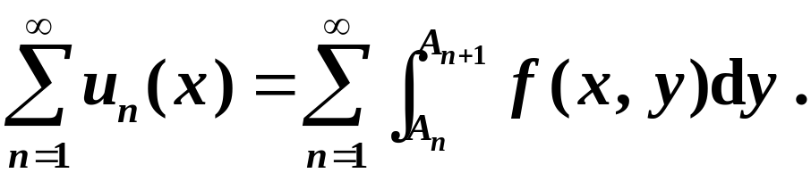


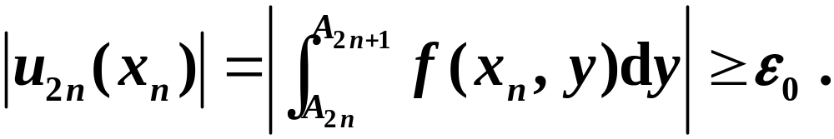
由上述所得到的数列
是递增数列, 且
现在考虑级数
由(9)式知存在正数
对任何正整数N, 只要
就有某个
使得
这与级数(7)在
上一致收敛的假设矛盾. 故含参量
反常积分在
上一致收敛.

Slide 17
注 由定理19.8, 含参量反常积分可看作连续型的函
数项级数.
下面列出含参量反常积分的一致收敛性判别法. 它
们的证明与函数项级数相应的判别法相仿, 我们用
柯西准则证明魏尔斯特拉斯M判别法和狄利克莱判
判别法. 阿贝耳判别法的证明留给读者.

Slide 18
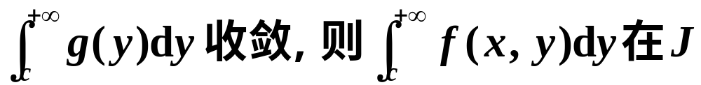
魏尔斯特拉斯M判别法 设有函数 g(y), 使得
若
上一致收敛.

Slide 19

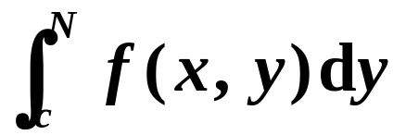

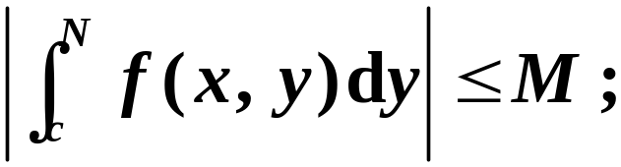


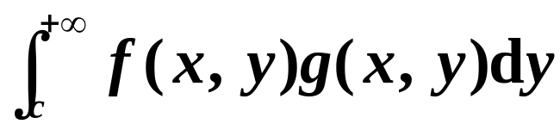
狄利克雷判别法 设(i) 对一切实数
积分
对参量 x 在
上一致有界, 即存在正数M, 对一切
及一切
都有
(ii)对每一个
函数
关于 y 单调且当
时, 对参量 x ,
一致收敛于0,则
在
上一致收敛.

Slide 20
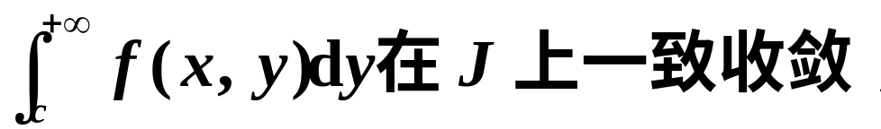

阿贝尔判别法 设
(i)
(ii) 对每一个
函数
为 y 的单调函数, 且
对参量 x,
在
上一致有界,
则含参量反常积分
在
上一致收敛.

Slide 21
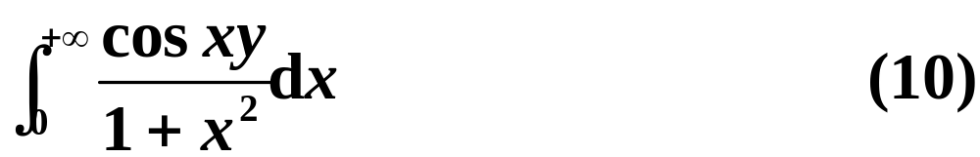

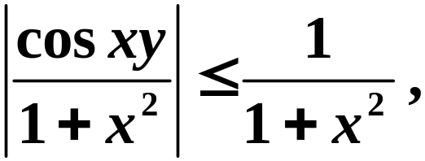
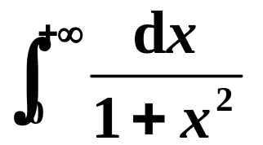
例2 证明含参量反常积分
在
上一致收敛.
证 由于对任何实数 y 有
及反常积分
收敛, 故由魏尔斯特拉斯M判
别法, 含参量反常积分(10)在
上一致收敛.

Slide 22
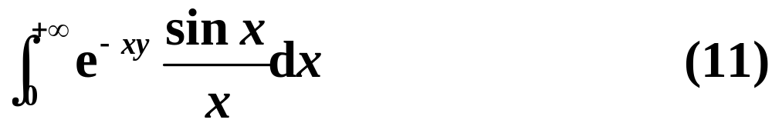

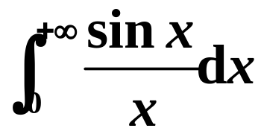



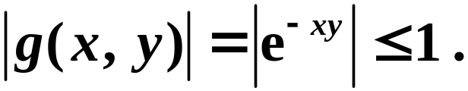

例3 证明含参量反常积分
在
上一致收敛.
证 由于反常积分
收敛(当然, 对于参量y,
它在
上一致收敛), 函数
对每一
个
单调, 且对任何
都有
故由阿贝耳判别法即得含参量反常积分(11)在
上一致收敛.

Slide 23
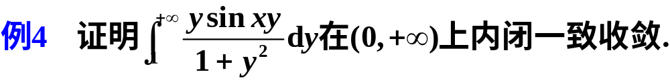


Slide 24






三、含参量反常积分的性质
定理19.10 (含参量反常积分的连续性)
设
上连续, 若含参量反常积分
在
上一致收敛, 则I(x)在
上连续.
证 由定理19.8, 对任一递增且趋于
的数列
函数项级数

Slide 25




在
上一致收敛. 又由于
上连
续, 故每个
上连续. 根据函数项级数的
连续性定理, 函数 I(x)在
上连续.
这个定理也证明了在一致收敛的条件下, 极限运算
与积分运算可以交换:

Slide 26






定理19.11 (含参量反常积分的可微性)
设
在区域
上连续. 若
在
上收敛,
在
上一致收敛, 则I(x)在
上可微, 且
证 对任一递增且趋于
的数列
令

Slide 27



由定理19.3推得
由
在J上一致收敛及定理19.8, 可得函数
项级数
在 J上一致收敛, 因此根据函数项级数的逐项求导
定理, 即得

Slide 28


或写作
最后结果表明在定理条件下, 求导运算和积分运算
可以交换.

Slide 29





定理19.12 (含参量反常积分的可积性) 设 在
上连续,若
在
上一致收敛, 则I(x)在
上可积, 且
证 由定理19.9知道 在
上连续, 从而I(x)在
上可积.
又由定理19.9的证明中可以看到, 函数项级数(13)在
上一致收敛, 且各项
上连续, 因此

Slide 30



根据函数项级数逐项求积定理, 有
这里最后一步是根据定理19.6关于积分顺序的可交
换性. (17)式又可写作
这就是(16)式.

Slide 31




定理19.13 设
在
上连续, 若
(i)
在任何
上一致收敛,
关于x在任何
上一致收敛;
(ii)积分
中有一个收敛, 则

Slide 32






证 不妨设
收敛, 由此推得
也收敛.

Slide 33



根据条件(i)及定理19.11, 有
由条件(ii), 对于任给的
有

Slide 34





选定A 后, 由
的一致收敛性, 存在M>c,
使得当 时有
把这两个结果应用到(20)式, 得到
即
这就证明了(19)式.

Slide 35





例5 计算
解 因为
所以

Slide 36





由于
及反常积分
收敛, 根
据M判定法, 含参量反常积分
在区间
上一致收敛.由于
在
上连续, 根据定理19.11交换积分(21)
的顺序, 积分I 的值不变. 于是

Slide 37





例6 计算
解 在上例中, 令 b = 0, 则有
由阿贝耳判别发可得上述含参量反常积分在
上

Slide 38





一致收敛. 于是由定理19.9,
上连续, 且
又由(22)式
例7 计算
解 由于
对任一实数
r成立及反常积

Slide 39





分
收敛, 所以积分(23)在
上
收敛.
考察含参量反常积分
由于
成立及反常积分
收敛, 根据M判定法, 含
参量反常积分(24)在
上一致收敛.

Slide 40




综合上述结果由定理19.10即得
于是有

Slide 41




从而
又由(23)式,
所以
因此得到

Slide 42




四、含参量
的无界函数反常积分
设
上有定义. 若对x的某
些值, y = d 为函数
的瑕点, 则称
为含参量x的无界函数反常积分, 或简称为含参量反
常积分. 若对每一个
积分(25)都收敛, 则其积
积分值是
上取值的函数. 含参量反常积分(25)
在 上一致收敛的定义是:

Slide 43




定义2 对任给正数
总存在某正数
使得
当
时, 对一切
都有
则称含参量反常积分(25)在
上一致收敛．
读者可以参照无穷限反常积分的办法建立相应的含
参量无界函数反常积分的一致收敛性判别法, 并讨
论它们的性质.
含参量无界函数反常积分的也可转换为含参量有界
函数反常积分.

Slide 44


